Slide 1

POLLUTED
Monke stew

Slide 2

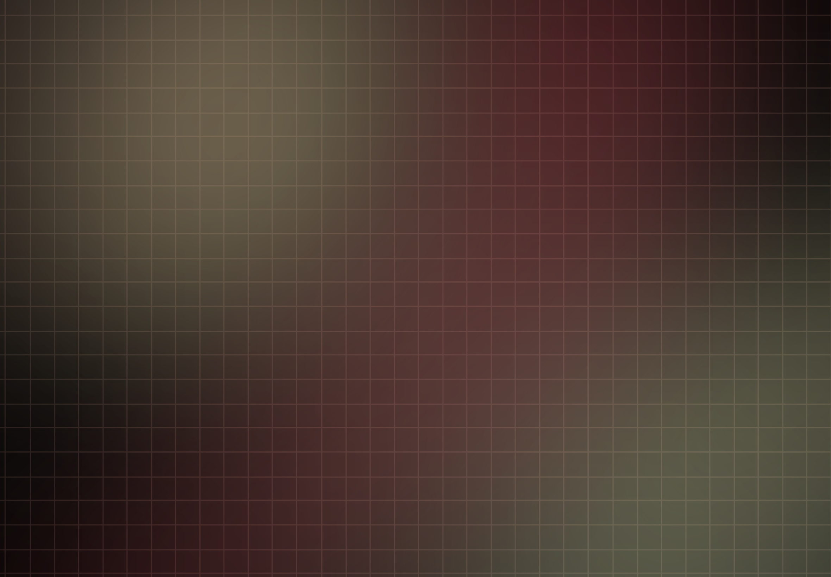
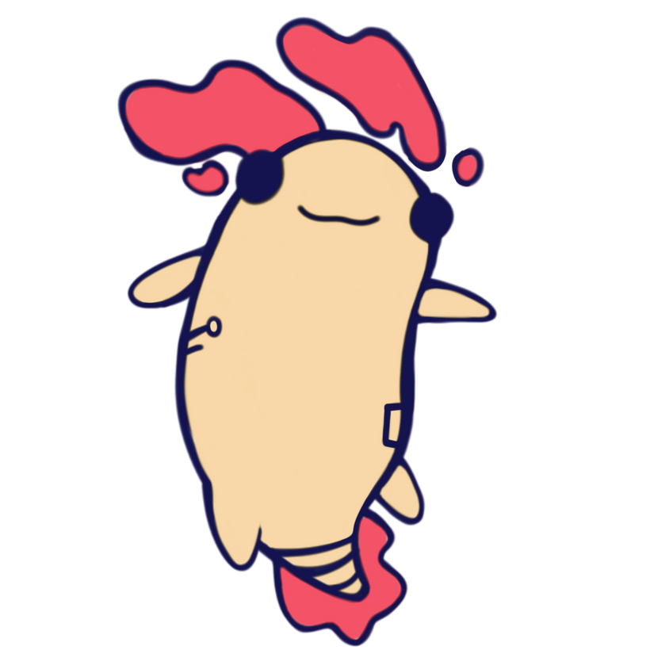

Нашата идея
3D; first person; open world
Exploring the Infinite Ocean
2 нива
Икона за готовото приложение
Notes:
Когато обявиха темата и подтемите, мигновено разбрахме, че ще работим по третата подтема, а именно Exploring the Infinite Oceans. Бяхме се настроили да правим 3D first person open world игра още месеци преди хакатона, но бяхме и готови да се откажем от тази цел, ако темата не е подходяща. След като започнахме да brainstorm-ваме идеи решихме да направим 2 нива, които обхващат 2 периода от време. Един от нашите дизайнери направи икона за играта, която може да видите по-долу.

Slide 3
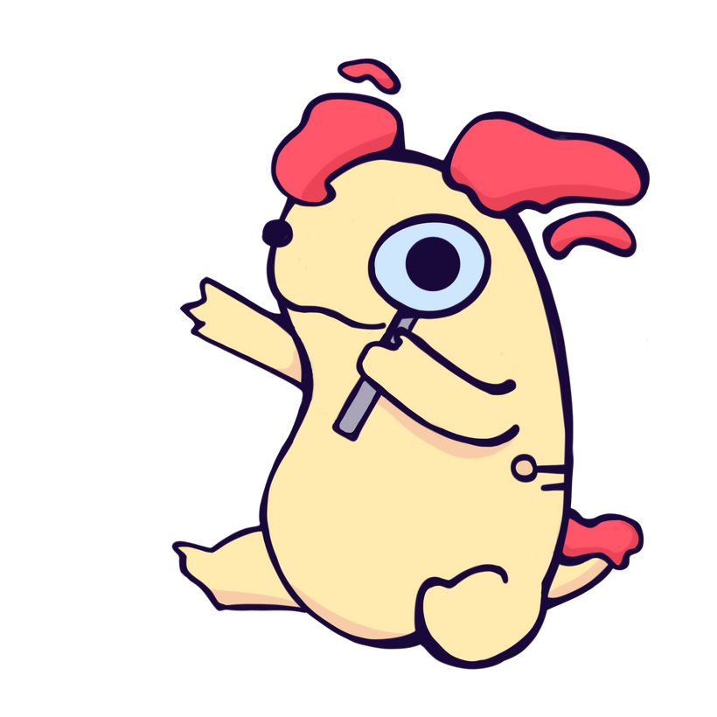
Цел на проекта
Никога не е прекалено късно за промяна
Отговорност към околната среда
Големи промени се постигат чрез малки стъпки
Notes:
Целта на нашия проект е да научи играчите, че никога не е твърде късно за промяна и винаги трябва да са отговорни за опазването на чистотата на нашата планета. Много хора си мислят, че един човек няма да промени абсолютно нищо и няма смисъл да излизат от зоната си на комфорт. Нашата игра отнема време за да се превърти, което учи играчите ни, че за да постигнеш промяна трябва да отделиш дълго време и постоянни усилия.

Slide 4

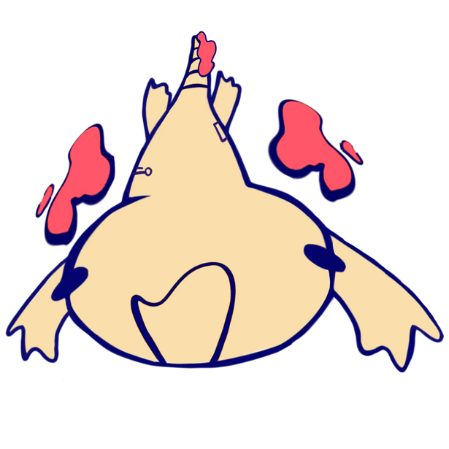

История на играта
2-ра половина на 22 век (1-во ниво) – лошо замърсено бъдеще молещо за промяна
2-ра половина на 21 век (2-ро ниво) – настояще изпълнено с отчаяние и безпомощност
Notes:
Живеем във втората половина на 22 век, когато Ледниците са се разтопили, океанът покрива земята, а човечеството се усмирява в подводни градове. За енергията се използват замърсители, които вредят на околната среда. Ние създаваме оръжия и инструменти, за да унищожим тези машини и да ги заменим с екологични алтернативи. През втората половина на 21 век, правителството осъзнава необратимостта на изменението на климата и започва строежа на градове и електрически генератори. Нашата цел е да предотвратим това, като върнем времето назад и променим хода на събитията.

Slide 5
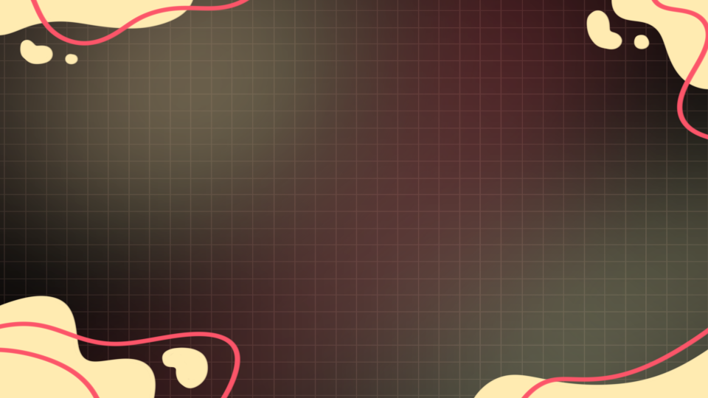
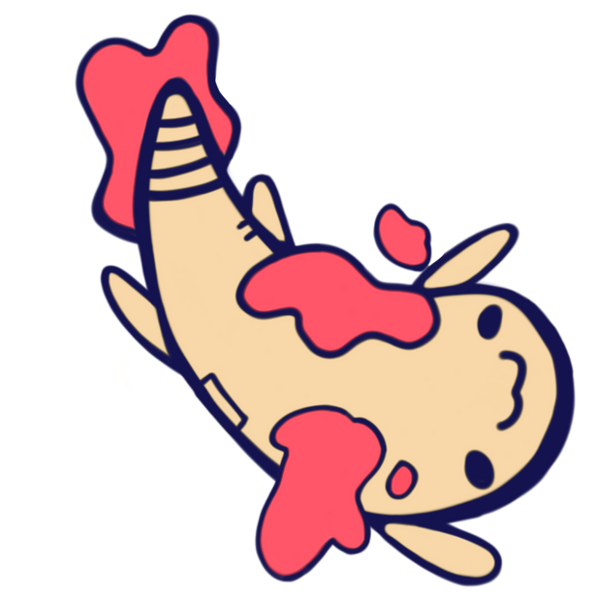




Технологии
Unity
Blender
C#
Krita
Notes:
Използваните технологии са Unity, C#, Blender и Krita.

Slide 6
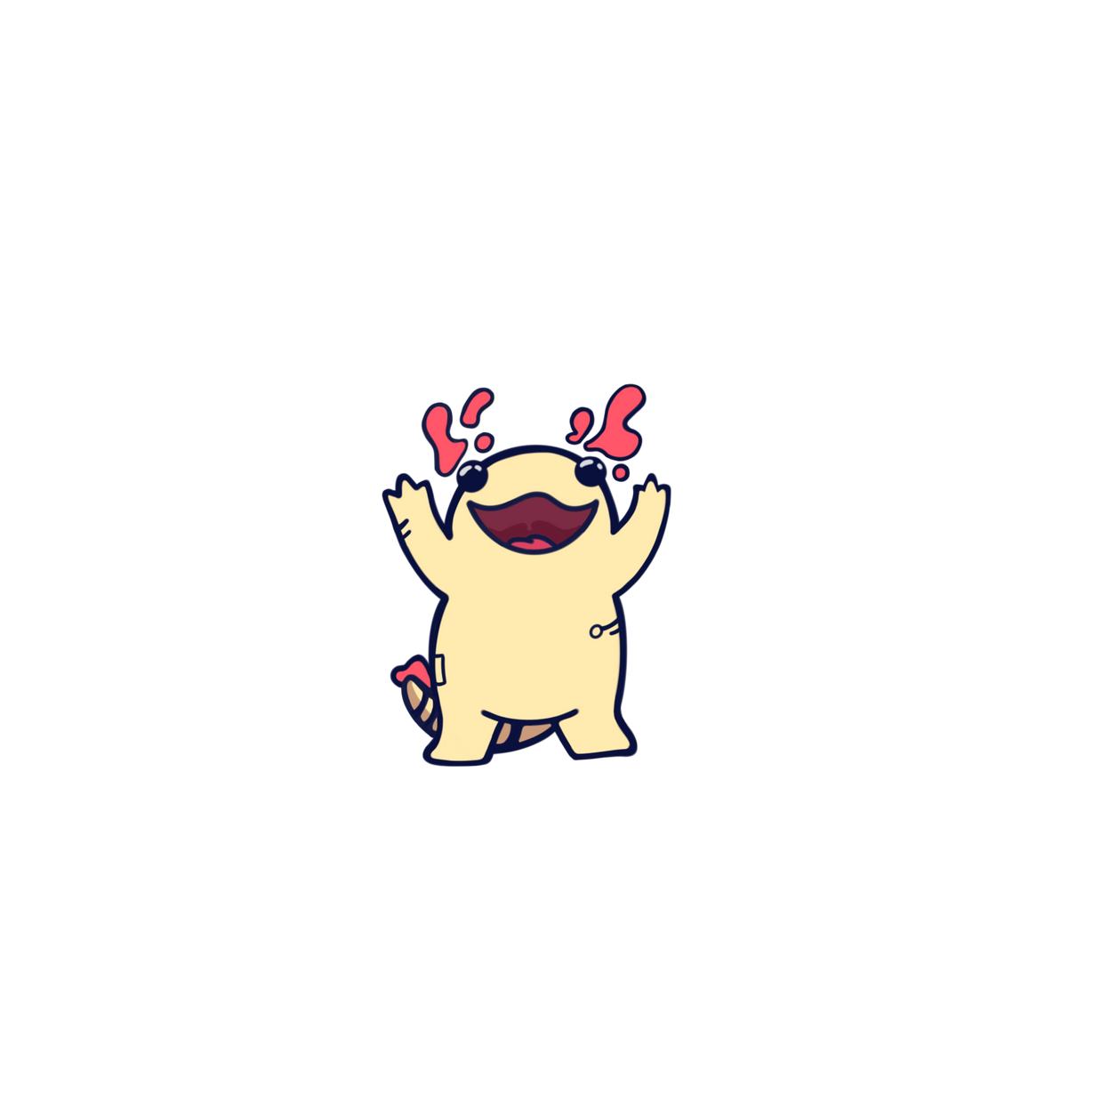
Участници
Димитър Мяшков – Програмист
Йордан Йончев – Програмист
Мартин Недков – Програмист
Стефан Янакиев – 3D Моделист
Адриан Атанасов – Графичен дизайнер
Notes:
Димитър Мяшков – изпълнявал подобрения за movement, UI и балансира game mechanics; Йордан Йончев – гравитация, инвентар, player attack, ресурси по картата, добавил 3D моделите; Мартин Недков – звукови ефекти, мърдане на камерата, унищожаване на машини, лодка; Стефан Янакиев – всеки 3D модел, всички sprite-ове; Адриан Атанасов – създал скица на картата, създал икона за играта.

Slide 7

Благодаря за вниманието!

Slide 8
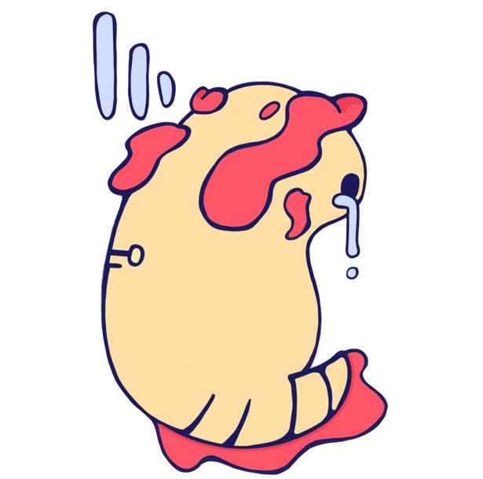
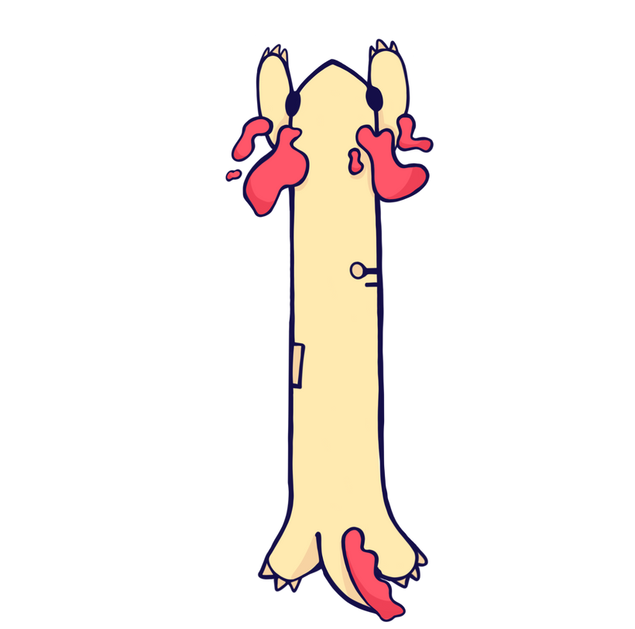


Сълита за използване

